Slide 1

移动互联网大作业
2017211380蔺越蓓
2017211383钟京伶

Slide 2
01
实现功能
02
分工
CONTENT
03
创新及难点
04
总结

Slide 3
ONE
01
实现功能

Slide 4
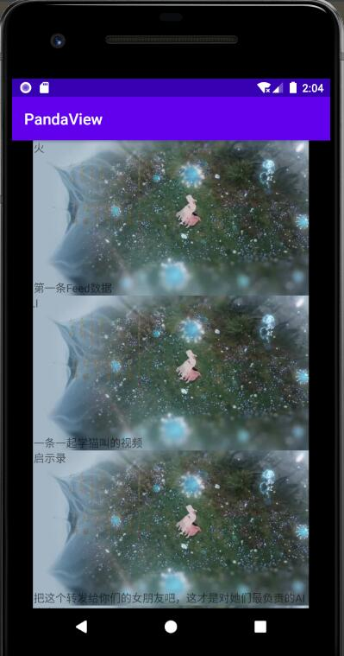
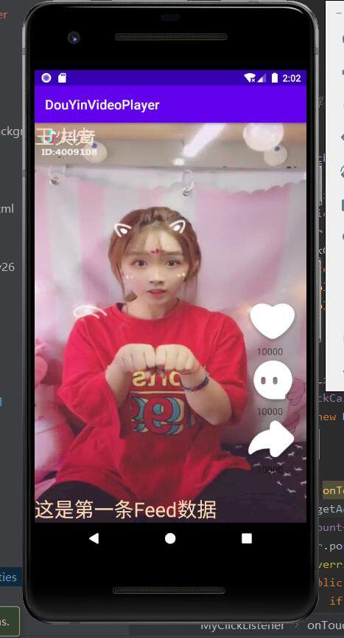
实现功能
视频信息流列表显示（包含封面图）
Pandaview
实现用RecyclerView显示视频列表（一页显示多个item）且视频比例随item大小改变以占满item
使用Glide加载封面图（视频截图做封面以及API中的avator作封面）
显示视频的作者及描述信息
DouYinVideoPlayer
实现类似抖音全屏item（一页就一个），采用ViewPager2实现
使用Glide加载封面图
显示视频的作者及描述信息
显示点赞、收藏、转发等图标

Slide 5
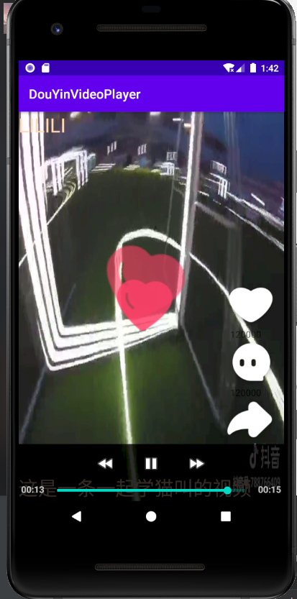
视频播放
PandaView
进入APP时不播放，点击视频任意位置开始播放视频，再次点击暂停播放并调出进度条
通过点击进度条控制视频播放
DouYinVideoPlayer
进入APP后自动播放当前页面的item
滑动至某一item时，播放该item并暂停其余item的播放
单击视频任意位置实现播放与暂停的控制
双击视频任意位置出现爱心动图

Slide 6
ONE
02
分工

Slide 7
分工
蔺越蓓：PandaView除加载封面图以外的主体部分以及DouYinVideoPlayer中双击出现爱心图标的部分
钟京伶：DouYinVideoPlayer除双击出现爱心图标外的主体部分以及PandaView中两种封面图加载的方法（avator、视频截图）

Slide 8
ONE
03
创新及难点

Slide 9
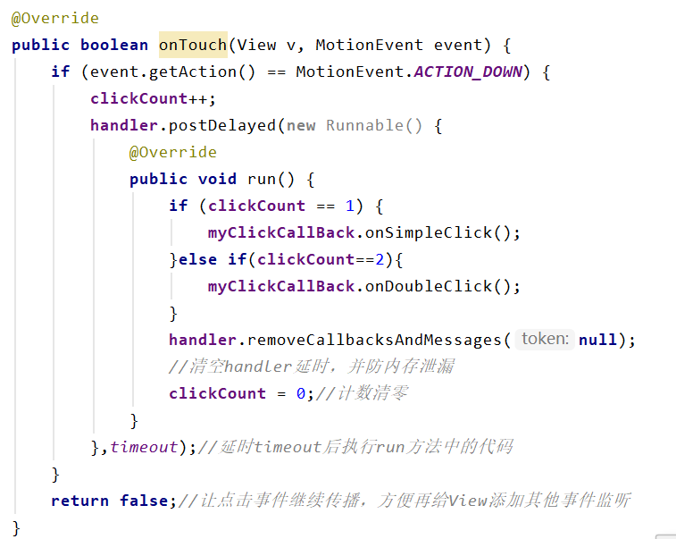
创新及难点：实现双击出现爱心图标 【解决单双击冲突以实现单击控制视频播放状态、双击出现爱心图标】
通过自定义MyClickListener类继承于 View.OnTouchListener来解决单双击冲突的问题
双击出现爱心图标通过引入第三方包的方式实现

Slide 10
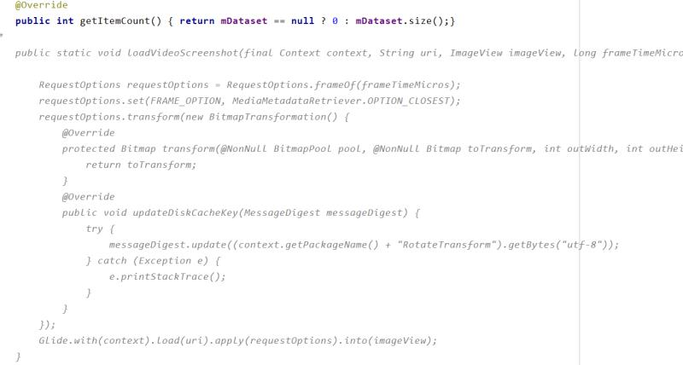
难点
获取视频某帧截图作为视频封面图：截取视频某一帧做封面（最后采用得是老师给的API里的图片做封面）

Slide 11
ONE
04
总结

Slide 12
蔺越蓓：
本次大作业实现的过程中综合运用了之前课堂上学到的安卓开发的基本技术，经历了获得需求、需求分析、总体设计、模块设计、具体实现、编写技术报告等阶段，完成了从0-1的实现一个初步可用APP的任务。通过本次实验，对本学期所学到的安卓开发的相关知识了解的更加透彻，用起来更加灵活，基本可以按照自己的想法去实现一定的功能。
钟京伶：
通过此次大作业，巩固了本学期所学得所有知识，同时也了解了一个安卓应用得制作过程，刚开始接触安卓开发时觉得十分有意思，可以自己选择框架，自己进行控件的布局，可以将一个应用的界面按自己的喜好进行布置，同时写完的应用还可以在自己的手机上进行使用，感觉十分奈斯。

